Slide 1

IMPUESTO SOBRE LA RENTA PARA PERSONAS NATURALES

Slide 2
1. Objetivos de la reforma

Slide 3
OBJETIVO GENERAL DE LA REFORMA TRIBUTARIA
Generación de empleo
Formalidad laboral
Sistema Tributario Progresivo
Objetivo General

Slide 4
EXPOSICIÓN DE MOTIVOS
Población económicamente activa (23 millones de personas).
Un 20% paga impuesto de renta (4,6 millones), de los cuales (3,2 millones) no son declarantes del impuesto pero contribuyen a través de sus retenciones en la fuente.
Las personas que no declaran pagan entre el 11 y el 7% del ingreso, mientras que las que declaran con salarios de $8 millones al mes pagan en promedio el 2% de su ingreso bruto como impuesto.
Personas con salarios 10 veces superiores pueden estar tributando menos del 1% de su ingreso mensual

Slide 5
2. Instrumentos de la Reforma Tributaria

Slide 6
INSTRUMENTOS CREADOS EN LA REFORMA TRIBUTARIA PARA LOGRAR LOS OBJETIVOS
Mejorar la distribución de la carga tributaria
IMAN
e
IMAS
Generación y Formalización del empleo
CREE

Slide 7
3. Personas Naturales

Slide 8
Principales aspectos reglamentados:
Retención en la fuente para empleados por rentas de trabajo.
Depuración de la base de cálculo de retención.
Definición de dependientes.
Retención mínima para empleados por concepto de rentas de trabajo
Decreto 99
25 de enero de 2013
Principales aspectos reglamentados:
Información para clasificar a las personas naturales.
Depuración de la base de cálculo de la retención en la fuente.
Ámbito de aplicación del IMAS para empleados y trabajadores por cuenta propia.
Decreto 1070
28 de mayo de 2013
Reglamentación expedida sobre PN
Decreto 3032
27 de diciembre de 2013
Principales aspectos reglamentados:
Definiciones condiciones y requisitos para clasificar a los contribuyentes en las categorías tributarias.
Principales aspectos reglamentados:
Fija el alcance de los presupuestos contenidos en la ley para efectos de determinar la residencia.
Decreto 3028
27 de diciembre de 2013

Slide 9
PASOS A SEGUIR PARA DECLARAR IMPUESTO SOBRE LA RENTA
1.
Determinar si es o no Residente
3. Determinar clasificación (Empleado, TCP, Otros)
4.
Identificar sistemas (ORD. IMAN, IMAS)
5.
Identificar formularios y calcular el impuesto
6.
Presentar y pagar
2.
Determinar si debe o no declarar

Slide 10
PASOS A SEGUIR PARA DECLARAR IMPUESTO SOBRE LA RENTA
1.
Determinar si es o no Residente
3. Determinar clasificación (Empleado, TCP, Otros)
4.
Identificar sistemas (ORD. IMAN, IMAS)
5.
Identificar formularios y calcular el impuesto
6.
Presentar y pagar
2.
Determinar si debe o no declarar

Slide 11
PASOS A SEGUIR PARA DECLARAR IMPUESTO SOBRE LA RENTA
1.
Determinar si es o no Residente
3. Determinar clasificación (Empleado, TCP, Otros)
4.
Identificar sistemas (ORD. IMAN, IMAS)
5.
Identificar formularios y calcular el impuesto
6.
Presentar y pagar
2.
Determinar si debe o no declarar

Slide 12
PASOS A SEGUIR PARA DECLARAR IMPUESTO SOBRE LA RENTA
1.
Determinar si es o no Residente
3. Determinar clasificación (Empleado, TCP, Otros)
4.
Identificar sistemas (ORD. IMAN, IMAS)
5.
Identificar formularios y calcular el impuesto
6.
Presentar y pagar
2.
Determinar si debe o no declarar

Slide 13
PASOS A SEGUIR PARA DECLARAR IMPUESTO SOBRE LA RENTA
1.
Determinar si es o no Residente
3. Determinar clasificación (Empleado, TCP, Otros)
4.
Identificar sistemas (ORD. IMAN, IMAS)
5.
Identificar formularios y calcular el impuesto
6.
Presentar y pagar
2.
Determinar si debe o no declarar

Slide 14
PASOS A SEGUIR PARA DECLARAR IMPUESTO SOBRE LA RENTA
1.
Determinar si es o no Residente
3. Determinar clasificación (Empleado, TCP, Otros)
4.
Identificar sistemas (ORD. IMAN, IMAS)
5.
Identificar formularios y calcular el impuesto
6.
Presentar y pagar
2.
Determinar si debe o no declarar

Slide 15
PASOS A SEGUIR PARA DECLARAR IMPUESTO SOBRE LA RENTA
1.
Determinar si es o no Residente
3. Determinar clasificación (Empleado, TCP, Otros)
4.
Identificar sistemas (ORD. IMAN, IMAS)
5.
Identificar formularios y calcular el impuesto
6.
Presentar y pagar
2.
Determinar si debe o no declarar

Slide 16
PASOS A SEGUIR PARA DECLARAR IMPUESTO SOBRE LA RENTA
1.
Determinar si es o no Residente
3. Determinar clasificación (Empleado, TCP, Otros)
4.
Identificar sistemas (ORD. IMAN, IMAS)
5.
Identificar formularios y calcular el impuesto
6.
Presentar y pagar
2.
Determinar si debe o no declarar

Slide 17
FACTORES DE RESIDENCIA
(Art. 10 E.T.)
1. Criterio de permanencia
2. Criterio de servicio exterior del Estado Colombiano
3. Criterio de Control
4. Criterio respecto de la Familia y asiento principal de sus negocios en el país

Slide 18
PASOS A SEGUIR PARA DECLARAR IMPUESTO SOBRE LA RENTA
1.
Determinar si es o no Residente
3. Determinar clasificación (Empleado, TCP, Otros)
4.
Identificar sistemas (ORD. IMAN, IMAS)
5.
Identificar formularios y calcular el impuesto
6.
Presentar y pagar
2.
Determinar si debe o no declarar

Slide 19
PERSONAS NATURALES SIN RESIDENCIA O DOMICILIO EN EL PAÍS
NO ESTAN OBLIGADOS A DECLARAR cuando se les haya practicado retención en la fuente sobre la totalidad de los ingresos obtenidos en el año en Colombia y por los conceptos mencionados en los artículos 407 a 411 del Estatuto Tributario, ellas quedan en ese caso exoneradas de presentar declaración (Art. 592 No. 2).

Slide 20
PERSONAS NATURALES NO DECLARANTES
CONDICIONES | Empleados | Trabajadores por Cuenta Propia | Otros
Si usted tuvo al 31/12/2013 un patrimonio bruto inferior a: | $120.785.000 (4.500 UVT x $26.841)
Si usted tuvo al 31/12/2013 ingresos brutos inferiores a: | $37.577.000 (1.400 UVT x $26.841)
Si usted tuvo al 31/12/2013 compras y consumos inferiores a: | $75.155.000 (2.800 UVT x $26.841)
Si usted tuvo al 31/12/2013 consumos de Tarjeta de Crédito inferiores a: | $75.155.000 (2.800 UVT x $26.841)
Si usted tuvo al 31/12/2013 un Total de consignaciones bancarias, depósitos o inversiones financieras inferiores a: | $120.785.000 (4.500 UVT x $26.841)
Si usted fue a 31/12/2013 responsable del IVA. | No puede ser responsable del Régimen Común.
Se deberá presentar declaración de renta por el año gravable 2013 si incumple por lo menos una de las anteriores condiciones. (3)

Slide 21
PASOS A SEGUIR PARA DECLARAR IMPUESTO SOBRE LA RENTA
1.
Determinar si es o no Residente
3. Determinar clasificación (Empleado, TCP, Otros)
4.
Identificar sistemas (ORD. IMAN, IMAS)
5.
Identificar formularios y calcular el impuesto
6.
Presentar y pagar
2.
Determinar si debe o no declarar

Slide 22
CLASIFICACIÓN DE LAS PERSONAS NATURALES RESIDENTES
(Art. 329 E.T.)
EMPLEADO
TRABAJADOR POR CUENTA PROPIA
OTROS

Slide 23
EMPLEADOS
CONJUNTO 1.
CONJUNTO 2.
CONJUNTO 3.
a) Cuyos ingresos brutos en el 80% o más provienen de una vinculación laboral o legal y reglamentaria, independiente de su denominación.
Cuyos ingresos brutos en el 80% o más provienen de la prestación de servicios de manera personal o la realización de una actividad económica, y
No prestar el servicio o realizar la actividad, por su cuenta y riesgo.
Cuyos ingresos brutos en el 80% o más provienen de la prestación de servicios de manera personal o la realización de una actividad económica, y
presta el servicio o realiza la actividad, por su cuenta y riesgo, y
No presta servicios técnicos que requieren de materiales o insumos especializados, o maquinaria o equipo especializado, y
el desarrollo de ninguna de las actividades del art. 340 del E.T. le genera más del 20% de sus ingresos brutos, y
No deriva más del 20% de sus ingresos del expendio, compraventa o distribución de bienes o mercancías, al por mayor o al pormenor; ni la producción, extracción, fabricación, confección, preparación, transformación, manufactura, y ensamblaje de cualquier clase de materiales o bienes.
(Art. 329 E.T.7 Art. 2 D.R. 3032 DE 2013)

Slide 24
Art.329 E.T., art. 3 D:R: 3032 de 2013
TRABAJADOR POR CUENTA PROPIA
Quien en el año gravable cumple la totalidad de las siguientes condiciones:
Sus ingresos en el 80% o más provienen de la realización de solo una de las actividades económicas señaladas en el artículo 340 del Estatuto Tributario.
Presta el servicio por su cuenta y riesgo.

Slide 25
ACTIVIDADES DE TRABAJADORES POR CUENTA PROPIA (Art. 329 E.T.)
Actividades del Artículo 340 del Estatuto Tributario:
Actividades deportivas y otras actividades de esparcimiento
Agropecuario, silvicultura y pesca
Comercio al por mayor
Comercio al por menor
Comercio de vehículos automotores, accesorios y productos conexos
Construcción
Electricidad, gas y vapor
Fabricación de productos minerales y otros
Fabricación de sustancias químicas
Industria de la madera, corcho y papel
Manufactura alimentos
Manufactura textiles, prendas de vestir y cuero
Minería
Servicio de transporte, almacenamiento y comunicaciones
Servicios de hoteles, restaurantes y similares
Servicios financieros

Slide 26
(Art. 329 E.T.)
OTROS
Quien NO clasifique como empleado o trabajador por cuenta propia.
Los notarios (Decreto 960 de 1970)
Los trabajadores por cuenta propia con RGA > 27,000 UVT.
Los pensionados (Jubilación, invalidez, vejez, de sobreviviente, y riesgos laborales)
S.P. Diplomáticos, consulares y administrativos del Min. R. Exteriores.
Sucesiones de causantes residentes, bienes destinados a fines especiales por donaciones o asignaciones modales.
(4)

Slide 27
PASOS A SEGUIR PARA DECLARAR IMPUESTO SOBRE LA RENTA
1.
Determinar si es o no Residente
3. Determinar clasificación (Empleado, TCP, Otros)
4.
Identificar sistemas (ORD. IMAN, IMAS)
5.
Identificar formularios y calcular el impuesto
6.
Presentar y pagar
2.
Determinar si debe o no declarar

Slide 28
4. Sistemas de determinación del impuesto de renta

Slide 29
SISTEMA DE DETERMINACIÓN DEL IMPUESTO SOBRE LA RENTA
RENTA ORDINARIA / RENTA PRESUNTA SOBRE PATRIMONIO (Libro primero, Título I E.T. ART. 26)
IMAN IMPUESTO MÍNIMO ALTERNATIVO NACIONAL
(Art. 330 E.T.)
IMAS IMPUESTO MÍNIMO ALTERNATIVO SIMPLE (SIMPLIFICADO) (Art. 334 y 336 E.T.)

Slide 30
RENTA ORDINARIA / RENTA PRESUNTA SOBRE PATRIMONIO (Libro primero, Título I E.yT. ART. 26)
“Artículo 26. Los ingresos son base de la renta líquida. La renta líquida gravable se determina así: de la suma de todos los ingresos ordinarios y extraordinarios realizados en el año o período gravable, que sean susceptibles de producir un incremento neto del patrimonio en el momento de su percepción, y que no hayan sido expresamente exceptuados, se restan las devoluciones, rebajas y descuentos, con lo cual se obtienen los ingresos netos. De los ingresos netos se restan, cuando sea el caso, los costos realizados imputables a tales ingresos, con lo cual se obtiene la renta bruta. De la renta bruta se restan las deducciones realizadas, con lo cual se obtiene la renta líquida. Salvo las excepciones legales, la renta líquida es renta gravable y a ella se aplican las tarifas señaladas en la ley.”

Slide 31
DEPURACIÓN DE LA RENTA LIQUIDA GRAVABLE
TOTAL INGRESOS
(-) | Devoluciones, rebajas y descuentos
(-) | Ingresos no constitutivos de renta o ganancia ocasional
= | INGRESOS NETOS
(-) | Costos
= | RENTA BRUTA
(-) | Deducciones
= | RENTA LIQUIDA
(-) | Rentas exentas
= | RENTA LIQUIDA GRAVABLE

Slide 32
MODIFICACIONES AL SISTEMAS ORDINARIO DE DETERMINACION DEL IMPUESTO SOBRE LA RENTA
Deducciones en el Impuesto de Renta ( Art. 387 E.T.)
Rentas Exentas en pagos laborales
(Art. 206 Y 206-1 E.T.)
Tarifa del Impuesto (Art. 241 E.T.)

Slide 33
Sistema ordinario de depuración para empleados y trabajadores
 | Total Ingresos del período sin incluir la ganancia ocasional
(-) | Ingresos no constitutivos de renta: Dividendos, componente inflacionario.
= | Renta bruta
(-) | Deducciones
(-) | Intereses de vivienda hasta 1.200 UVTs
(-) | Por medicina prepagada o seguros de salud para el trabajador, su cónyuge, sus hijos o dependientes*
(-) | 10% de los ingresos por concepto de dependientes*
(-) | Por aportes obligatorios de salud
(-) | Por el GMF y donaciones*
= | Renta líquida
(-) | Rentas exentas
(-) | La renta exenta por aportes obligatorios a pensiones
(-) | La renta exenta por aportes voluntarios a fondos de pensiones o cuentas AFC, sin exceder el 30% del ingreso del año y limitados a 3.800 UVT ($101.996.000)
(-) | Otras rentas exentas (Art. 206 numerales 1 a 9)
(-) | El 25% de la renta exenta para asalariados limitada mensualmente a 240 UVT
= | Renta Lìquida Gravable
 | Tarifa según tabla 0% al 33%
* Aplican límites

Slide 34
Deducciones en el Impuesto de Renta
( Art. 387 E.T.) ( Régimen Ordinario)
=
-
-
Intereses o corrección monetaria
Pagos en salud
(hasta 16 UVT mensuales)
Dependientes
(hasta 10% de ingresos brutos y hasta 32 UVT mensuales)
Prestamos adquisición de vivienda.
(Límite anual 1200 UVT -$32,209,000/2013) Art. 119
Pagos por salud:
(trabajador, cónyuge, hijos y/o dependientes):
Medicina prepagada
-Entidades vigiladas Supersalud-
Seguros de salud
-Cía. vigiladas Superfinanciera-
Hijos hasta 18 años
Hijos entre 18-23 con financiación educación.
Hijos > 23 dependencia por factores físicos/psicológicos
Cónyuge o comp. p. en situación de dependencia por ausencia ingresos o < de 260 UVT, o por factores físicos o psic.
Padres / hermanos en situación dependencia por ausencia ingresos o < de 260 UVT al año o factores físicos o psi.

Slide 35
Sistema ordinario de depuración para empleados y trabajadores
 | Total Ingresos del período sin incluir la ganancia ocasional
(-) | Ingresos no constitutivos de renta: Dividendos, componente inflacionario.
= | Renta bruta
(-) | Deducciones
(-) | Intereses de vivienda hasta 1.200 UVTs
(-) | Por medicina prepagada o seguros de salud para el trabajador, su cónyuge, sus hijos o dependientes*
(-) | 10% de los ingresos por concepto de dependientes*
(-) | Por aportes obligatorios de salud
(-) | Por el GMF y donaciones*
= | Renta líquida
(-) | La renta exenta por aportes obligatorios a pensiones
(-) | La renta exenta por aportes voluntarios a fondos de pensiones o cuentas AFC, sin exceder el 30% del ingreso del año y limitados a 3.800 UVT ($101.996.000)
(-) | Otras rentas exentas (Art. 206 numerales 1 a 9)
(-) | El 25% de la renta exenta para asalariados limitada mensualmente a 240 UVT
= | Renta Gravable
 | Tarifa según tabla 0% al 33%
* Aplican límites

Slide 36
CONTRIBUCIONES A FONDOS DE PENSIONES DE JUBILACIÓN E INVALIDEZ
( Art. 126-1 E.T.)
Es renta exenta
Límite por año: 3,800 UVT (Aportes voluntarios + obligatorios del trabajador + AFC = No exceda del 30% del ingresos laboral o tributario del año )
Permanencia de los aportes en el fondo: mínimo 10 años
Retiros permitidos sin perder beneficio:
  Pensión (vejez, jubilación, por muerte, o incapacidad que da derecho a pensión.
  Adquisición de vivienda a través de créditos hipotecario o leasing habitacional
  Los aportes voluntarios a 31 de diciembre de 2012 continúan con el régimen anterior.

Slide 37
INCENTIVO AL AHORRO DE LARGO PLAZO PARA EL FOMENTO DE LA CONSTRUCCIÓN ( Art. 126-4 E.T.)
Es renta exenta.
Límite por año: 3,800 UVT
(Aportes voluntarios + obligatorios del trabajador + AFC = No exceda del 30% del ingreso laboral tributario del año y hasta un monto de 3,800UVT)
Permanencia Mínima del Ahorro: 10 años
Retiro en debida forma No incrementa la RGA del IMAN.
Los ahorros en AFC hasta el 31 de diciembre de 2012, continúan con el régimen anterior.

Slide 38
Rentas Exentas en pagos laborales (Art. 206 y 206-1 E.T.)
1. 25% del total de los pagos laborales, límite mensual 240 UVT ($6.442.000 para el 2013)
Base del cálculo
=
-
-
-
Total pagos laborales
Ingresos no
Const. de renta
Deducciones
Rentas exentas
(Art.206 E.T. /No10 art.206)
2. Prima especial y prima de costo de vida de los servidores públicos diplomáticos y Administrativos del Min Relaciones Exteriores.

Slide 39
Tarifa del impuesto
Residentes
No residentes
Tabla Art. 241 E.T.
33%

Slide 40
TARIFA DE LAS PERSONAS NATURALES RESIDENTES
Tabla del impuesto (art. 241 E.T.):
RANGOS EN UVT |  | TARIFA MARGINAL | IMPUESTO
DESDE | HASTA
>0 | 1,090 | 0% | 0
>1,090 | 1,700 | 19% | (Renta gravable o ganancia ocasional gravable expresada en UVT menos de 1,090 UVT)* 19%
>1,700 | 4,100 | 28% | (Renta gravable o ganancia ocasional gravable expresada en UVT menos de 1,700 UVT)* 28% más 116 UVT
>4,100 | En adelante | 33% | (Renta gravable o ganancia ocasional gravable expresada en UVT menos de 4,100 UVT)* 33% más 788 UVT

Slide 41
IMAN IMPUESTO MÍNIMO ALTERNATIVO NACIONAL
(Art. 330 E.T.)

Slide 42
IMAN PARA EMPLEADOS
Es un sistema presuntivo y obligatorio para los empleados.
Grava la renta resultante de disminuir de la totalidad de los ingresos brutos los conceptos autorizados en el art. 332 E.T.
Es alternativo. Se deberá pagar el impuesto que resulte mayor entre el liquidado por el Sistema Ordinario y el IMAN.
Tabla del impuesto: art. 333 E.T

Slide 43
IMAN PARA EMPLEADOS
BASE GRAVABLE:
( ingresos brutos - los conceptos art. 332 E.T.)
-No incluye los ingresos por pensiones de jubilación, invalidez, vejez, de sobrevivientes y sobre riesgos laborales-.
-No incluye ganancias ocasionales.
-No le aplican los factores de determinación del impuesto por el sistema ordinario.

Slide 44
IMAN PARA EMPLEADOS
Conceptos del Art. 332
Dividendos y participaciones no gravados
Indemnizaciones de seguros de daño en lo que corresponda a daño emergente
Aportes obligatorios al Sistema General de Seguridad Social a cargo del empleado
Los gastos de representación exentos (art. 206 E.T. numeral 7)
Los pagos catastróficos en salud (gastos de bolsillo) que superen el 30 % del ingreso bruto, limitados al 60 % del ingreso bruto o 2.300 UVT ($ 61.734.000) (Decreto 1070 de 2013, art. 10)
Pérdidas sufridas en el año originadas en desastres o calamidades públicas
Los aportes obligatorios al Sistema General de Seguridad Social, sobre el salario pagado a un empleado o empleada del servicio doméstico
El retiro de recursos de las cuentas AFC (art. 126-4)
El costo fiscal de los bienes enajenados que no formen parte del giro ordinario de los negocios
Indemnizaciones por seguros de vida
Exceso del salario básico de los oficiales y suboficiales de las fuerzas militares y la policía nacional, el seguro por muerte y la compensación por muerte de las fuerzas militares y la policía nacional
Indemnizaciones por accidentes de trabajo o enfermedad, licencia de maternidad y gastos funerarios
Los retiros de los fondos de cesantías sobre los aportes efectuados por los empleadores
Los retiros parciales o totales de aportes voluntarios al fondo de pensiones no gravables por cumplimiento de requisitos (art. 126-1 E.T.)

Slide 45
IMAN PARA EMPLEADOS
Tabla del Impuesto Art. 333 E.T.
RGA Total Anual desde (En UVT) | IMAN (en UVt) | RGA Total Anual desde (En UVT) | IMAN (en UVt) | RGA Total Anual desde (En UVT) | IMAN (en UVt)
Menos de 1,548 | 0,00 | 3,339 | 95,51 | 8,145 | 792,22
1,548 | 1,05 | 3,421 | 101,98 | 8,349 | 833,12
1,588 | 1,08 | 3,502 | 108,64 | 8,552 | 874,79
1,629 | 1,11 | 3,584 | 115,49 | 8,756 | 917,21
1,670 | 1,14 | 3,665 | 122,54 | 8,959 | 960,34
1,710 | 1,16 | 3,747 | 129,76 | 9,163 | 1,004,16
1,751 | 2,38 | 3,828 | 137,18 | 9,367 | 1,048,64
1,792 | 2,43 | 3,910 | 144,78 | 9,570 | 1,093,75
1,833 | 2,49 | 3,991 | 152,58 | 9,774 | 1,139,48
1,873 | 4,76 | 4,072 | 168,71 | 9,978 | 1,185,78
1,914 | 4,86 | 4,276 | 189,92 | 10,181 | 1,232,62
1,955 | 4,96 | 4,480 | 212,27 | 10,385 | 1,279,99
1,996 | 8,43 | 4,683 | 235,75 | 10,588 | 1,327,85
2,036 | 8,71 | 4,887 | 260,34 | 10,792 | 1,376,16
2,118 | 13,74 | 5,091 | 286,03 | 10,996 | 1,424,90
2,199 | 14,26 | 5,294 | 312,81 | 11,199 | 1,474,04
2,281 | 19,81 | 5,498 | 340,66 | 11,403 | 1,523,54
2,362 | 25,70 | 5,701 | 369,57 | 11,607 | 1,573,37
2,443 | 26,57 | 5,905 | 399,52 | 11,810 | 1,623,49
2,525 | 35,56 | 6,109 | 430,49 | 12,014 | 1,673,89
2,606 | 45,05 | 6,312 | 462,46 | 12,217 | 1,724,51
2,688 | 46,43 | 6,516 | 495,43 | 12,421 | 1,775,33
2,769 | 55,58 | 6,720 | 529,36 | 12,625 | 1,826,31
2,851 | 60,70 | 6,923 | 564,23 | 12,828 | 1,877,42
2,932 | 66,02 | 7,127 | 600,04 | 13,032 | 1,928,63
3,014 | 71,54 | 7,330 | 636,75 | 13,236 | 1,979,89
3,095 | 77,24 | 7,534 | 674,35 | 13,439 | 2,031,18
3,177 | 83,14 | 7,738 | 712,80 | Mas de 13,643 | 27%*RGA-1,622
3,258 | 89,23 | 7,941 | 752,10
Parágrafo. Cuando la renta gravable alternativa anual determinada según lo dispuesto en el Capítulo I del Título V del Libro I de este Estatuto sea inferior a mil quinientos cuarenta y ocho (1.548) UVT, la tarifa dellMAN será cero.

Slide 46
IMAS IMPUESTO MÍNIMO ALTERNATIVO SIMPLE (SIMPLIFICADO) (Art. 334 y 336 E.T.)
IMAS – PARA EMPLEADOS
IMAS – PARA TRABAJADORES POR CUENTA PROPIA

Slide 47
IMAS PARA EMPLEADOS
Es voluntario.
Aplicable a empleados residentes cuya renta gravable alternativa sea inferior a 4.700 UVT ($126.153.000 año 2013).
No le aplican los factores de determinación por el sistema ordinario.
Base Gravable = Renta Gravable Alternativa o RGA determinada por el sistema IMAN.
No están obligados a determinar el impuesto sobre la renta por el sistema ordinario ni por el IMAN

Slide 48
IMAS PARA EMPLEADOS
Tarifa del Impuesto Art. 334 E.T.
RGA Anual desde (En UVT) | IMAS (En UVT) | RGA Anual desde (En Uvt) | IMAS (En UVT) | RGA Anual desde (En Uvt) | IMAS (En UVT)
1.548 | 1,08 | 2.199 | 20,92 | 3.339 | 162,82
1.588 | 1,10 | 2.281 | 29,98 | 3.421 | 176,16
1.629 | 1,13 | 2.362 | 39,03 | 3.502 | 189,50
1.670 | 1,16 | 2.443 | 48,08 | 3.584 | 202,84
1.710 | 1,19 | 2.525 | 57,14 | 3.665 | 216,18
1.751 | 2,43 | 2.606 | 66,19 | 3.747 | 229,52
1.792 | 2,48 | 2.688 | 75,24 | 3.828 | 242,86
1.833 | 2,54 | 2.769 | 84,30 | 3.910 | 256,21
1.873 | 4,85 | 2.851 | 93,35 | 3.991 | 269,55
1.914 | 4,96 | 2.932 | 102,40 | 4.072 | 282,89
1.955 | 5,06 | 3.014 | 111,46 | 4.276 | 316,24
1.996 | 8,60 | 3.095 | 122,79 | 4.480 | 349,60
2.036 | 8,89 | 3.177 | 136,13 | 4.683 | 382,95
2.118 | 14,02 | 3.258 | 149,47

Slide 49
IMAS PARA TRABAJADORES POR CUENTA PROPIA
Es voluntario.
Aplica para trabajadores cuya RGA resulte superior al rango mínimo determinado para cada actividad e inferior a 27.000 UVT ($724.707.000 anuales 2013) y su patrimonio Líquido declarado en el período anterior es inferior a 12.000 UVT ($312.588.000 año 2012)
Grava la renta resultante de disminuir de los ingresos, las devoluciones rebajas y descuentos y los conceptos autorizados en el art. 339.
No incluye ganancias ocasionales.
Los trabajadores no obligados a llevar contabilidad deberán manejar un sistema de registros en la forma que establezca la DIAN. (Incumplimiento sanciones art. 655 E.T.)

Slide 50
IMAS PARA TRABAJADORES POR CUENTA PROPIA
Conceptos del Art. 339 E.T.
Dividendos y participaciones no gravados
Indemnizaciones de seguros de daño en lo que corresponda a daño emergente
Aportes obligatorios al Sistema General de Seguridad Social a cargo del empleado
Los pagos catastróficos en salud (gastos de bolsillo) que superen el 30 % del ingreso bruto, limitados al 60 % del ingreso bruto o 2.300 UVT ($ 61.734.000) (Decreto 1070 de 2013, art. 10).
Pérdidas sufridas en el año originadas en desastres o calamidades públicas
Los aportes obligatorios al Sistema General de Seguridad Social - empleado o empleada del servicio doméstico.
El costo fiscal de los bienes enajenados que no formen parte del giro ordinario de los negocios.
Los retiros de los fondos de cesantías sobre los aportes efectuados por los empleadores

Slide 51
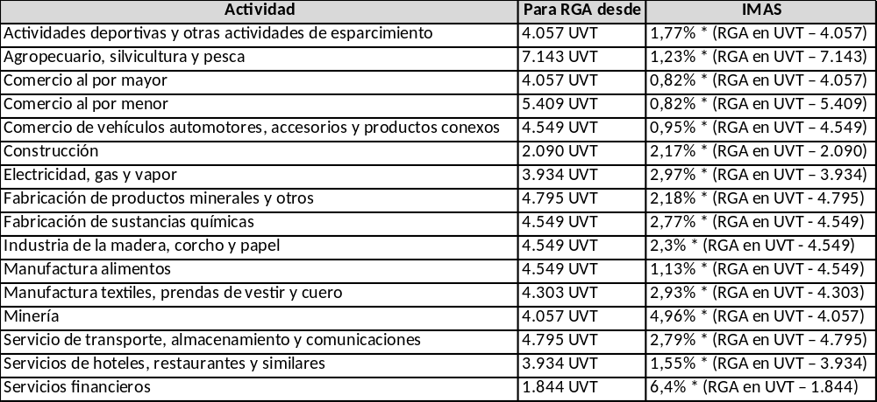
IMAS PARA TRABAJADORES POR CUENTA PROPIA
Tarifa del Impuesto Art. 340 E.T.
DIRECCIÓN DE GESTIÓN JURÍDICA

Slide 52
IMAS PARA EMPLEADOS Y TRABAJADORES POR CUENTA PROPIA
Término de firmeza de la declaración 6 meses a partir de la presentación.
No están obligados a determinar el impuesto por el sistema ordinario.
Requisitos:
Presentación oportuna y en debida forma
Pago dentro de los plazos señalados por el Gobierno Nacional
La Administración no tenga prueba sumaria sobre la ocurrencia de fraude.

Slide 53
CUADRO RESUMEN DE LOS SISTEMAS A UTILIZAR
CLASIFICACIÓN | LÍMITE RGA | SISTEMA DE DETERMINACIÓN DEL IMPUESTO
 | UVT | ORDINARIO | PRESUNTA PATRIMONIO | IMAN | IMAS Opcional
Empleado | < 4,700 | X | X | X | X
 | = o > 4,700 | X | X | X | N/A
Trabajador por cuenta propia | < 27,000 | X | X | N/A | X
OTROS |  | X | X | N/A | N/A
(5)

Slide 54
PASOS A SEGUIR PARA DECLARAR IMPUESTO SOBRE LA RENTA
1.
Determinar si es o no Residente
3. Determinar clasificación (Empleado, TCP, Otros)
4.
Identificar sistemas (ORD. IMAN, IMAS)
5.
Identificar formularios y calcular el impuesto
6.
Presentar y pagar
2.
Determinar si debe o no declarar

Slide 55
5. Formularios para la presentación de la declaración de renta

Slide 56
FORMULARIOS PARA LA PRESENTACIÓN DE LA DECLARACIÓN DEL IMPUESTO SOBRE LA RENTA
Formulario 110: Declaración de Renta y Complementarios o de Ingresos y Patrimonio para Personas Jurídicas y Asimiladas, Personas Naturales y Asimiladas Obligadas a llevar Contabilidad
Formulario 210: Declaración de Renta y Complementarios Personas Naturales y Asimiladas No Obligadas a llevar Contabilidad
Formulario 230: Declaración Anual de Impuesto Mínimo Alternativo Simple (IMAS) para Empleados
Formulario 240: Declaración Anual de Impuesto Mínimo Alternativo Simple (IMAS) para Trabajadores por Cuenta Propia

Slide 57
PASOS A SEGUIR PARA DECLARAR IMPUESTO SOBRE LA RENTA
1.
Determinar si es o no Residente
3. Determinar clasificación (Empleado, TCP, Otros)
4.
Identificar sistemas (ORD. IMAN, IMAS)
5.
Identificar formularios y calcular el impuesto
6.
Presentar y pagar
2.
Determinar si debe o no declarar

Slide 58
6. Incumplimiento del deber de declarar: sanciones

Slide 59
INCUMPLIMIENTO EN EL DEBER DE DECLARAR: SANCIONES
Sanción por extemporaneidad ( Arts. 641 y 642 E.T.)
Sanción por no declarar (Art. 643 E.T.)
Intereses moratorios (Art. 634 E.T.)

Slide 60
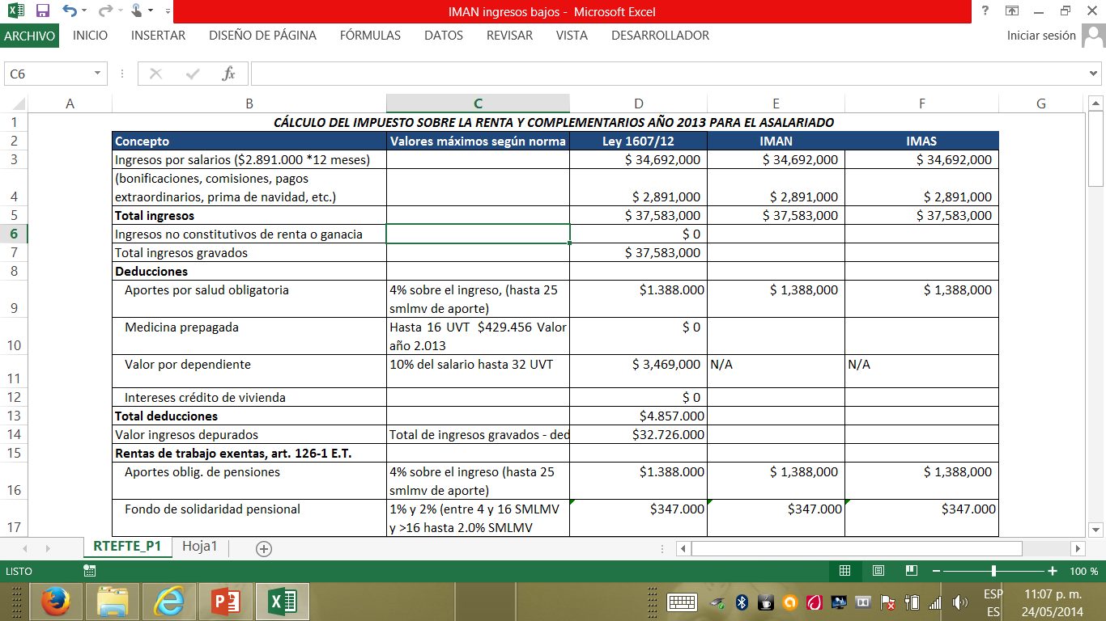
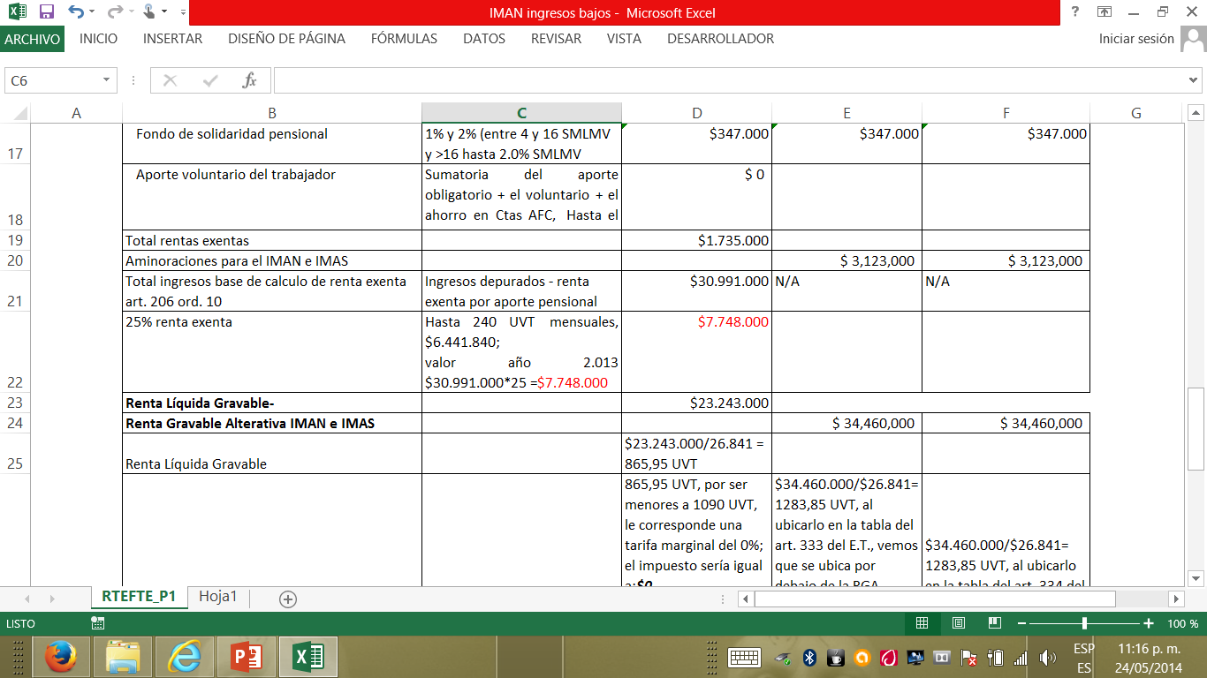

Slide 61
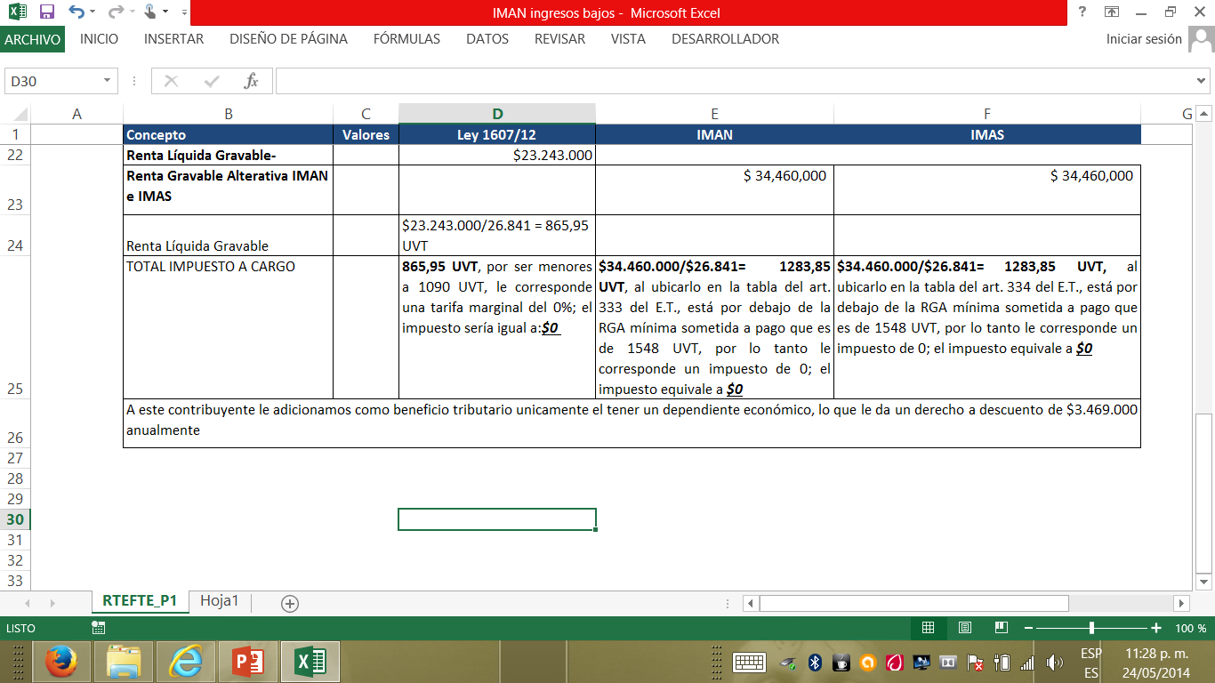

Slide 62
RANGOS EN UVT |  | TARIFA MARGINAL | IMPUESTO
DESDE | HASTA
>0 | 1,090 | 0% | 0
>1,090 | 1,700 | 19% | (Renta gravable o ganancia ocasional gravable expresada en UVT menos de 1,090 UVT)* 19%
>1,700 | 4,100 | 28% | (Renta gravable o ganancia ocasional gravable expresada en UVT menos de 1,700 UVT)* 28% más 116 UVT
>4,100 | En adelante | 33% | (Renta gravable o ganancia ocasional gravable expresada en UVT menos de 4,100 UVT)* 33% más 788 UVT

Slide 63
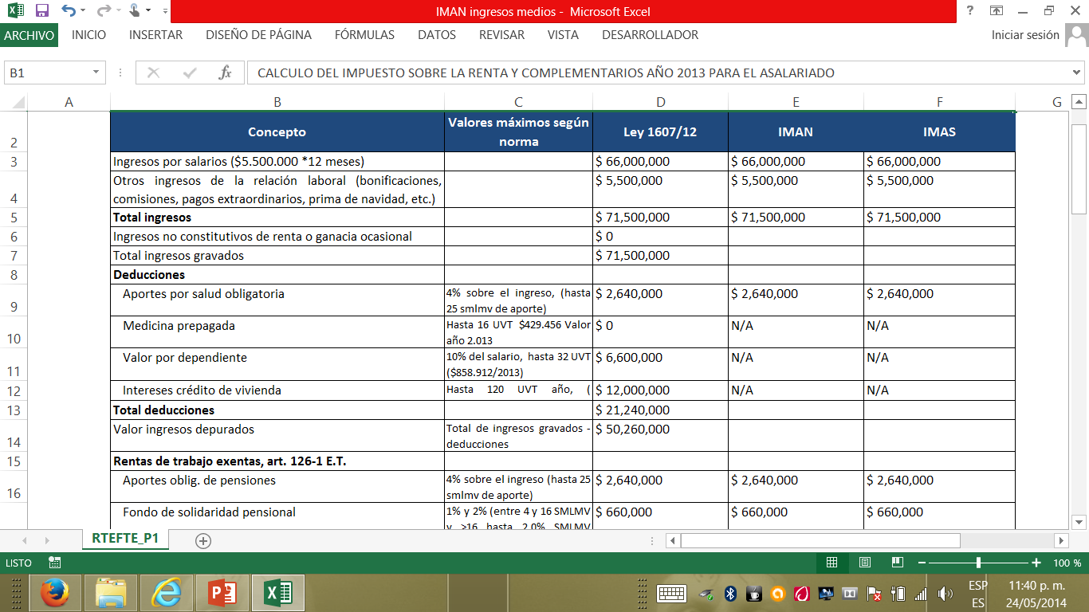
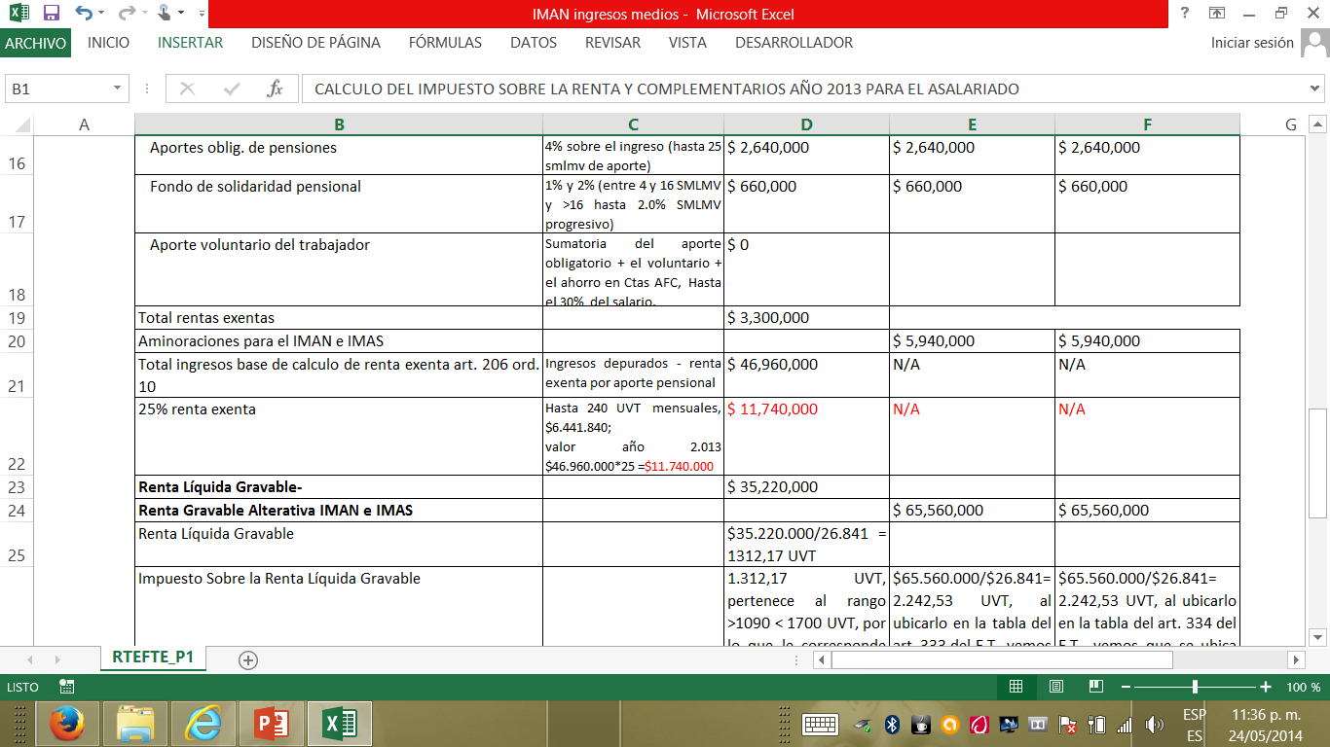

Slide 64
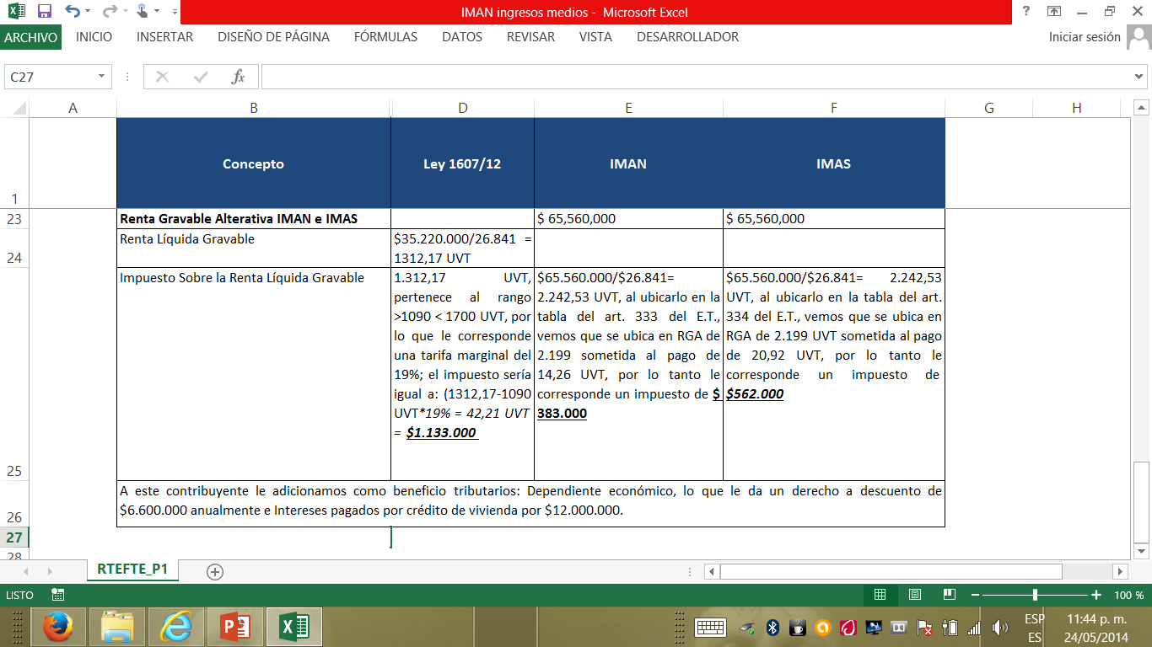

Slide 65
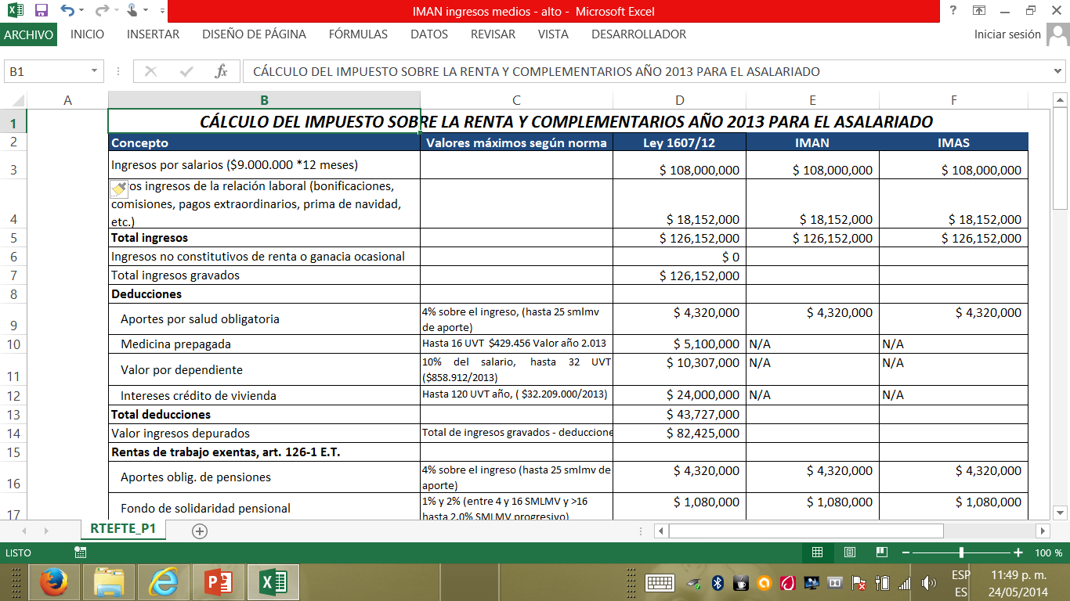
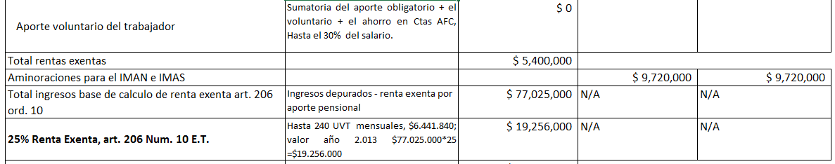

Slide 66
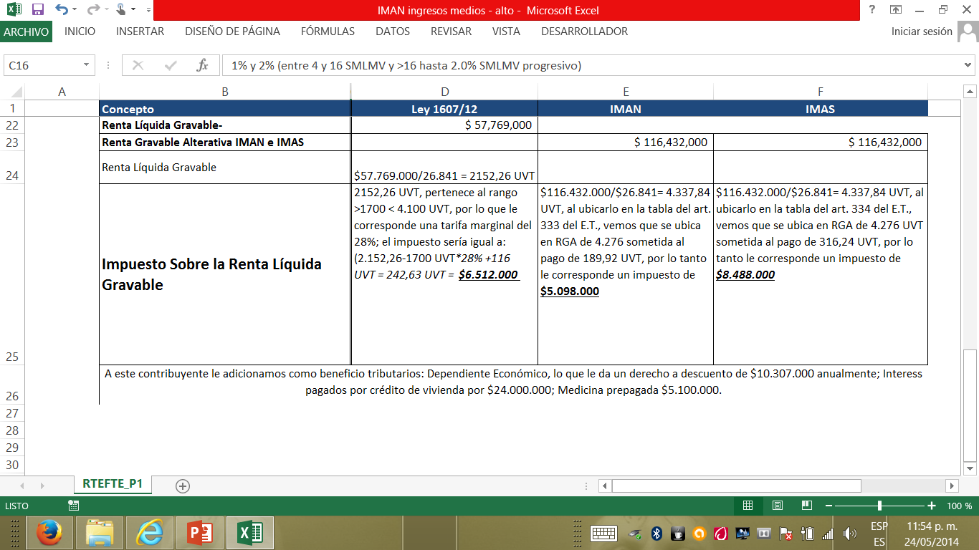

Slide 67
RANGOS EN UVT |  | TARIFA MARGINAL | IMPUESTO
DESDE | HASTA
>0 | 1,090 | 0% | 0
>1,090 | 1,700 | 19% | (Renta gravable o ganancia ocasional gravable expresada en UVT menos de 1,090 UVT)* 19%
>1,700 | 4,100 | 28% | (Renta gravable o ganancia ocasional gravable expresada en UVT menos de 1,700 UVT)* 28% más 116 UVT
>4,100 | En adelante | 33% | (Renta gravable o ganancia ocasional gravable expresada en UVT menos de 4,100 UVT)* 33% más 788 UVT

Slide 68
GRACIAS

